Slide 1
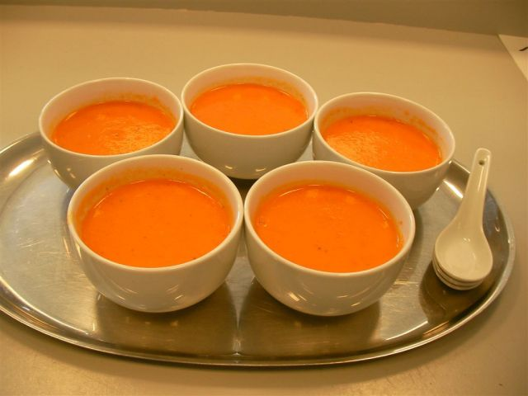
Paprikasoep met kruidenkaas

Slide 2
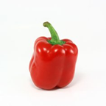
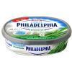
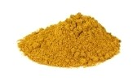
Wat hebben we nodig?
3 uien
2 teentjes look
7 paprika’s
3 blokjes groentebouillon
1 vlootje kruidenkaas
1 currypoeder
1 paprikapoeder

Slide 3
Schil de uien en de look en snijd ze in stukjes

Slide 4
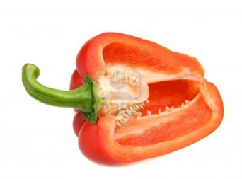
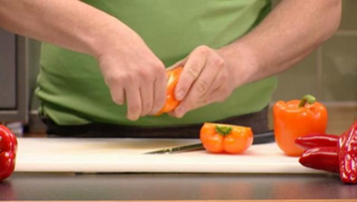
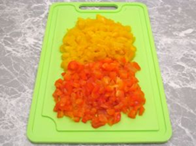
Snijd de paprika door midden
Haal de pitjes eruit
Snijd de paprika in stukjes

Slide 5
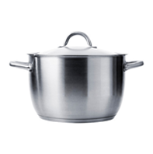
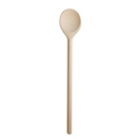
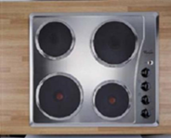
Stoof de uien, de look en de paprika
10 minuten op een zacht vuurtje
Doe het currypoeder en het paprikapoeder erbij en roer goed om
10’

Slide 6
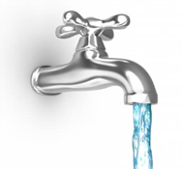
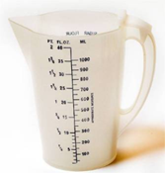
Doe 3 liter water bij de groenten
Doe de 3 bouillonblokjes erbij en laat een half uurtje koken

Slide 7
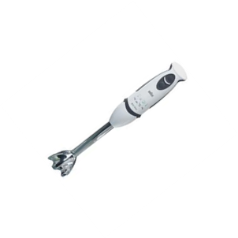
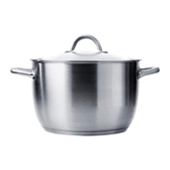
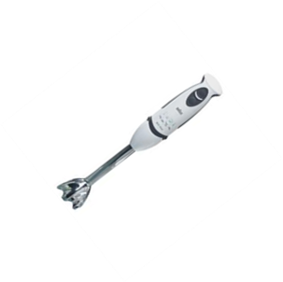
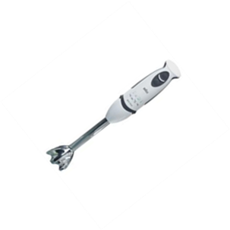
Neem de soep van het vuur en mix de soep goed
Doe de kruidenkaas erbij en mix nog verder

Slide 8
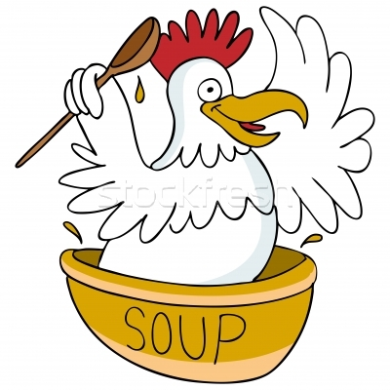
SMAKELIJK

